Slide 2
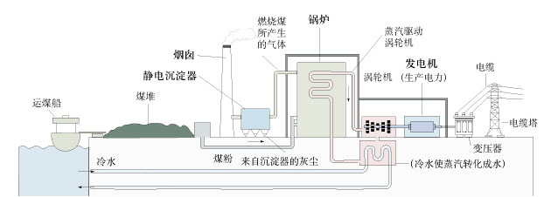
火力发电原理及过程
燃烧
蒸汽机
发电机
化学能 热能 机械能 电能
火力发电的缺点？

Slide 3
直接
化学能 电能
?
想一想：
1.哪类化学反应中有电子的转移？

Slide 4
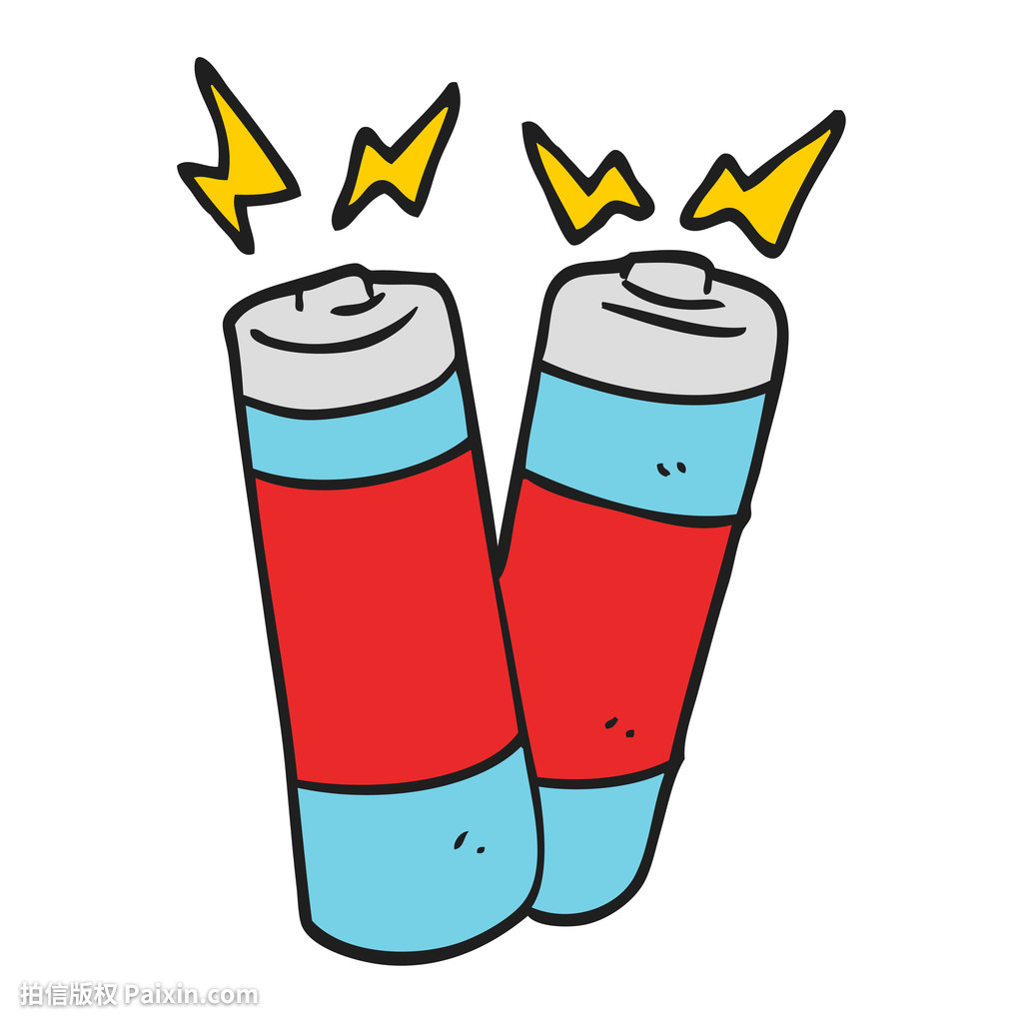
化学能与电能
的转化

Slide 5
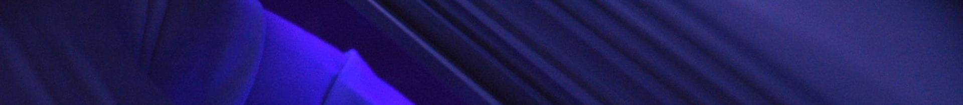




目录
CONTENTS
发现
原理
总结
应用

Slide 6
PART01
发现

Slide 7
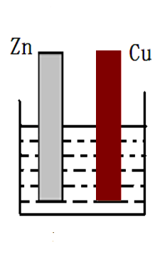
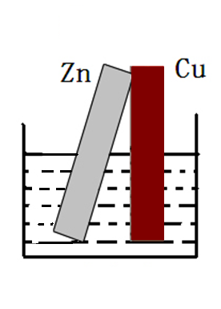
小组实验探究一
实验1：将锌片、铜片插入盛稀盐酸的烧杯中，观察现象
实验2：用导线连接锌片和铜片，观察、比较导线连接前后的现象
实验1
实验2
稀盐酸
稀盐酸

Slide 8
实验1
实验2
稀硫酸
稀硫酸

Slide 9
思考与交流
实验2
1.铜片上产生的是什么气体？
2. 气体是哪种微粒变化产生的？
e⁻
3.电子从哪里来？
如何用实验证明有电子的移动？
稀硫酸

Slide 10
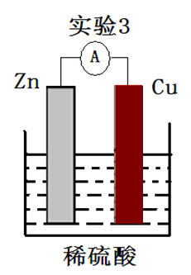
实验现象
实验3
1.铜片上产生气泡,速率加快
2.电流计发生偏转
3.锌片不断溶解
稀硫酸
思考与交流
★电子能否从溶液中传递？
★在这个过程中Cu起什么作用？
能否替换？

Slide 11
PART02
原理

Slide 12
Zn
e⁻
化学能转化为电能的装置
e⁻
Cu
原电池
思考：构成原电池的条件有哪些呢？
氧化还原反应
两种活泼性不同的导体作电极
电解质溶液
H₂
Zn²⁺
H⁺
闭合回路
SO₄²⁻
H⁺
稀硫酸
思考：那么哪个导体做正极呢？

Slide 13
Zn
e⁻
Cu
e⁻
Zn+2H⁺=Zn²⁺+H₂↑氧化还原反应
负极：
锌片
氧化反应
Zn－2e⁻=Zn²⁺
正极：
铜片
还原反应
H₂
2H⁺+2e⁻=H₂↑
Zn²⁺
H⁺
SO₄²⁻
H⁺
沿导线
电子：
锌片
铜片
稀硫酸
离子如何移动？

Slide 14
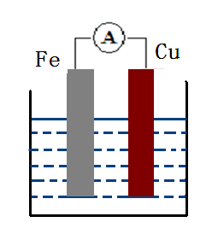
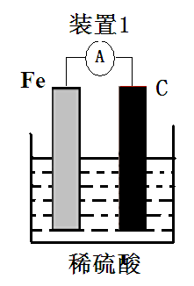
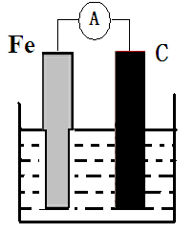
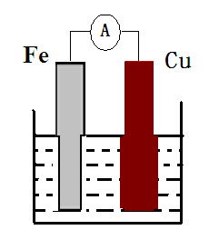
下列装置能否形成原电池，并分析。
√
√
装置1
装置2
稀硫酸
硫酸铜溶液

Slide 15
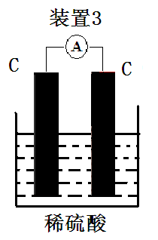
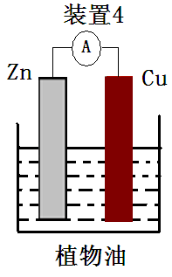
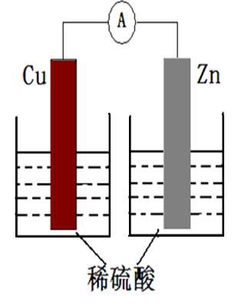
下列装置能否形成原电池，并分析。
×
×
装置3
×
装置5
装置4
稀硫酸
植物油
稀硫酸

Slide 16

外电路
负极
-
正极
-
-
Zn
Cu
Zn－2e－=Zn²⁺
2H⁺+2e－=H₂↑
氧化反应
还原反应
H⁺
发生溶解
Zn²⁺
产生气泡
SO₄²⁻
H⁺
内电路
阴离子
阳离子
原电池总反应：Zn+2H⁺=Zn²⁺+H₂↑
外电路：
内电路：
电子流向：负极 沿导线 正极
阳离子 正极
电流方向：正极 沿导线 负极
阴离子 负极

Slide 17
PART03
总结

Slide 18
判断正、负极的方法
 | 负极 | 正极
导线电子流向 | 流出 | 流入
导线电流流向 | 流入 | 流出
溶液阴阳离子流向 | 阴离子流向 | 阳离子流向
电极活泼性 | 活泼 | 不活泼
反应类型 | 氧化反应 | 还原反应
反应现象 | 溶解/质量减轻 | 冒气泡/质量增加

Slide 19
PART04
应用

Slide 20
迁移与应用
1、判断金属的活动顺序
2、保护金属
3、制作电源

Slide 21
设计原电池
化学电源
杨新新

Slide 22
一、电极方程式的书写
a.写出总离子反应式
b.根据化合价的变化判断得失e⁻情况，进而判断正负极的反应物和产物。
c.将反应物和产物写出后再写出电子的得失情况，注意离子的参与情况。
负极：反应物 -ne⁻（+离子）=生成物
正极：反应物+ne⁻（+离子）=生成物

Slide 23
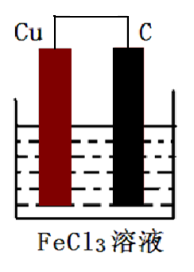
二、设计原电池
1、已知反应 Cu ＋ 2FeCl₃ = CuCl₂ +2FeCl₂ ，请设计原电池，写出电极反应式。
负极：
Cu－2e ⁻ ＝Cu²⁺
正极：
2Fe³⁺+2e⁻ ＝2Fe²⁺
总反应：
2Fe³⁺+Cu＝Cu²⁺+2Fe²⁺

Slide 24
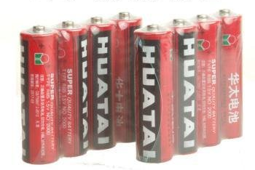
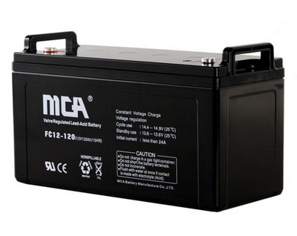
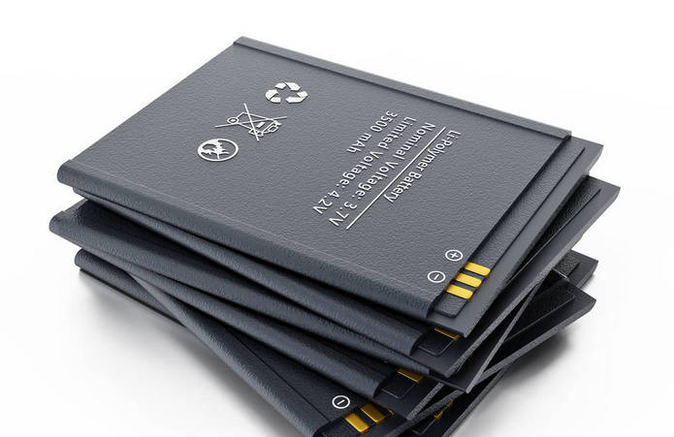
三、化学电源
普通锌锰电池
一次电池（干电池）
碱性锌锰电池
银锌纽扣电池
化学电源
铅蓄电池
镍镉电池
二次电池（可充电电池/蓄电池）
锂离子电池
氢氧燃料电池
燃料电池
甲醇燃料电池

Slide 25
四、能源的分类
分类标准 | 类 别 | 定 义 | 举 例
按转换 过程分 | 一次能源 | 从自然界直接取得的自然资源 | 煤、原油、天然气等化石能源，水能、风能、生物质能、太阳能
 | 二次能源 | 一次能源经过加工转换后获得的能源 | 各种石油制品、煤气、蒸汽、电力、氢能、沼气等
按性质分 | 可再生 能源 | 可持续再生，永远利用的一次能源 | 风能、水能、生物质能、太阳能、潮汐能等
 | 不可再 生能源 | 经过亿万年形成的短期内无法恢复的能源 | 石油、煤、天然气等化石能源，核能
按利用 历史分 | 常规能源 | 在一定历史时期和科技水平下，已被人们广泛利用的能源 | 石油、煤、天然气、水能、生物质能等
 | 新能源 | 随着科技的发展，才开始被人类用先进的方法加以利用的古老能源及新发展的利用先进技术所获得的能源 | 地热能、氢能、核能、风能、太阳能、海洋能等

Slide 26

1、下列属于一次能源的是（ ）属于二次能源的是（ ）
A D E
B C
A 、风能 B 、电能 C、 氢能 D、 阳光 E 、天然气
2、为了减少大气污染，许多城市正大力推广汽车清洁燃料。目前使用的清洁燃料主要有两类，一类是压缩天然气(CNG)，另一类是液化石油气(LPG)。这两类燃料的主要成分均为 ( )
A
A．碳氢化合物 B．碳水化合物 C．氢气 D．醇类

Slide 27
下课

